Slide 1

TRƯỜNG TIỂU HỌC QUỐC TUẤN
CHÀO MỪNG QUÝ THẦY CÔ VỀ DỰ GIỜ THĂM LỚP
ÂM NHẠC LỚP 2
ÔN ĐỌC NHẠC SỐ 2- NGHE NHAC
GIÁO VIÊN: NGUYỄN CHÍ CÔNG

Slide 2

TRÒ CHƠI

Slide 3

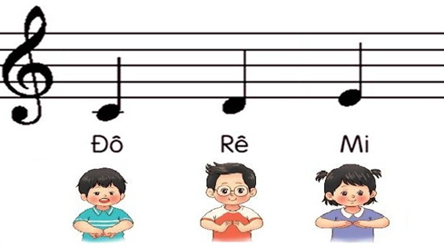
AI NGHE TÀI HƠN

Slide 4


ÔN TẬP ĐỌC NHẠC
BÀI SỐ 2

Slide 5
BÀI SỐ 2
ĐỌC NHẠC
VỚI NHẠC ĐỆM

Slide 6
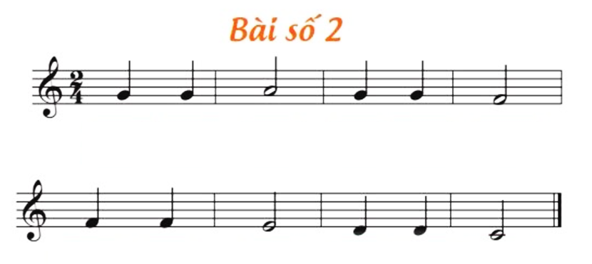

Slide 7
BÀI SỐ 2
ĐỌC NHẠC THEO KÍ HIỆU BÀN TAY
VỚI NHẠC ĐỆM

Slide 8
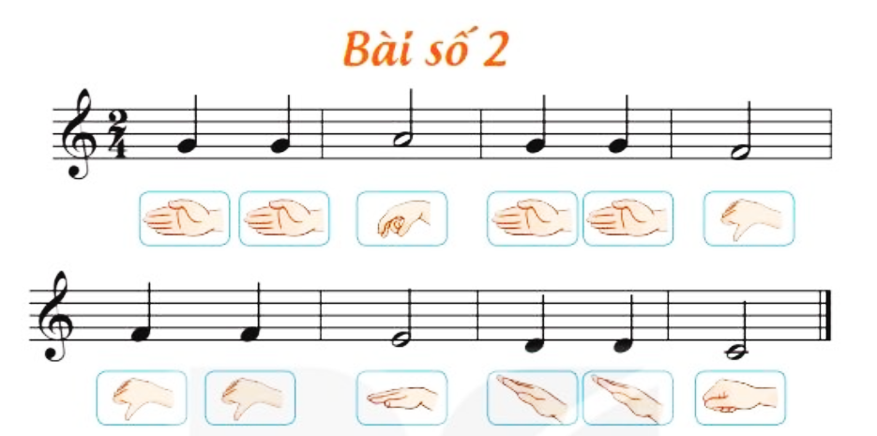

Slide 9
BÀI SỐ 2
ĐỌC NHẠC KẾT HỢP
GÕ ĐỆM THEO PHÁCH

Slide 10


Slide 11
BÀI SỐ 2
ĐỌC NHẠC KẾT HỢP
VẬN ĐỘNG CƠ THỂ

Slide 12
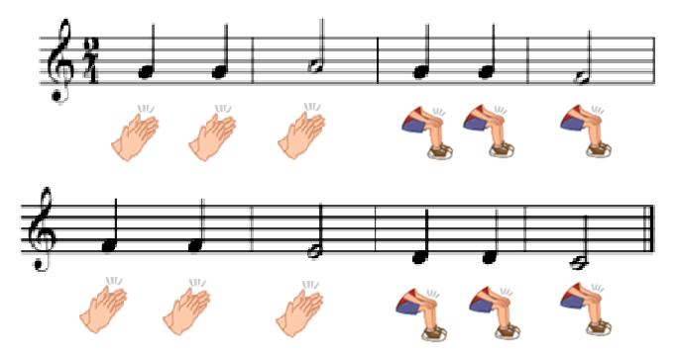

Slide 13

Bài hát: VUI ĐẾN TRƯỜNG

Slide 14
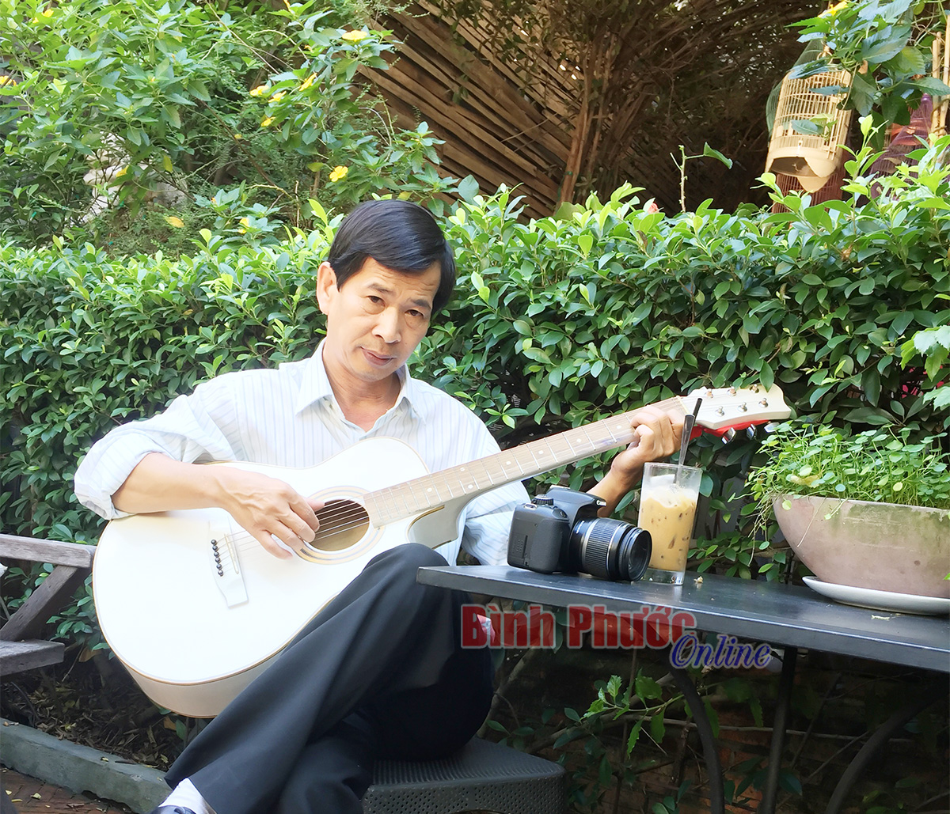
TÁC GIẢ - NHẠC SĨ LÊ QUỐC THẮNG
Nhạc sĩ Lê Quốc Thắng (bút danh: Nguyên Thanh) sinh 7/9/1962 tại Trà Vinh, hiện sống tại thành phố Hồ Chí Minh.
Một số tác phẩm chính: Phố xa, Tình xanh, Búp bê bằng bông, Nụ cười hồng, Mái trường mến yêu, …

Slide 15
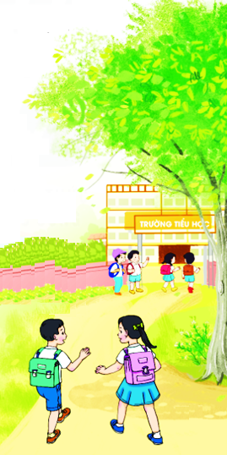
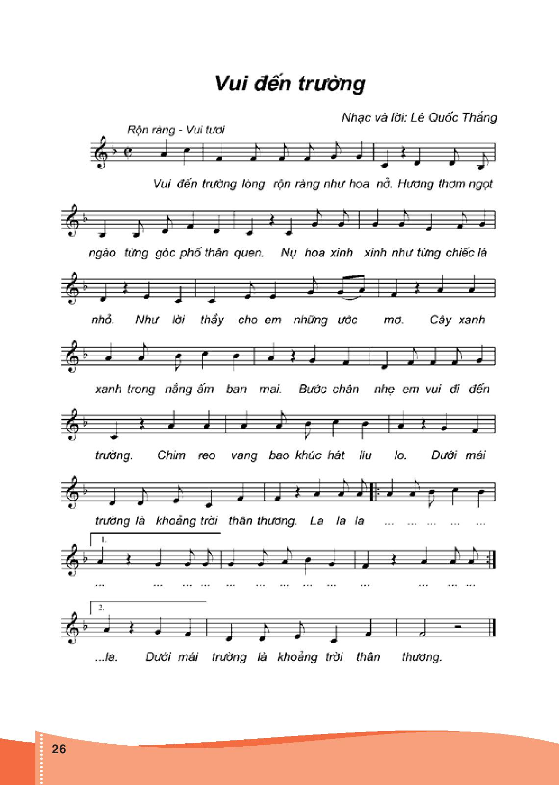

Slide 16
VUI ĐẾN TRƯỜNG
NGHE NHẠC KẾT HỢP
GÕ ĐỆM THEO NHỊP ĐIỆU

Slide 17
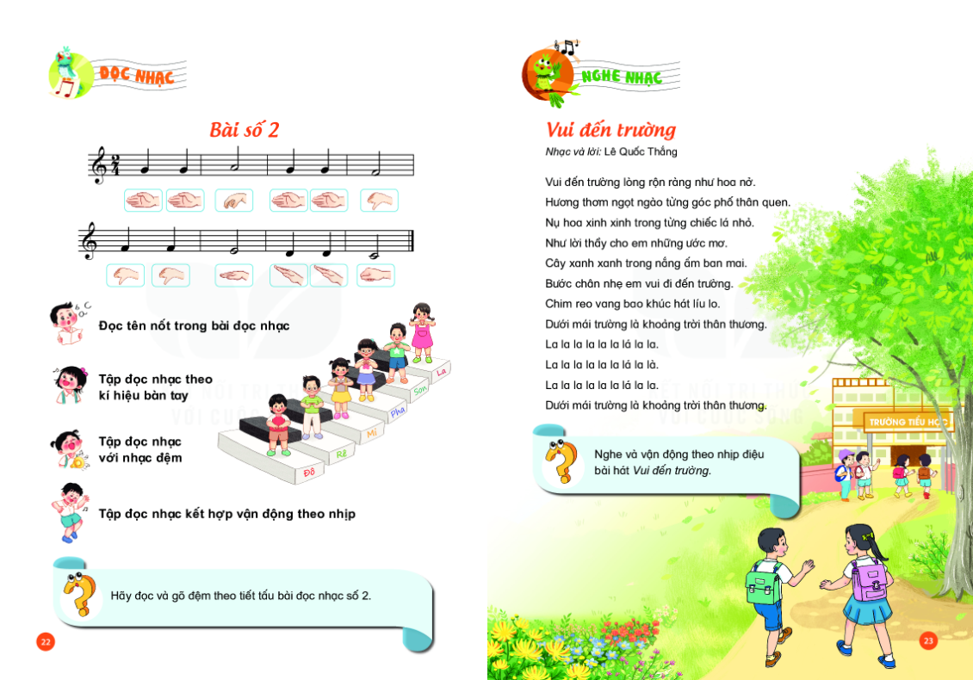

Slide 18
VUI ĐẾN TRƯỜNG
NGHE NHẠC KẾT HỢP
VẬN ĐỘNG CƠ THỂ

Slide 19



Slide 20
TIẾT 3
ÔN TẬP ĐỌC NHẠC:
BÀI SỐ 2
NGHE NHẠC:
Bài hát: VUI ĐẾN TRƯỜNG

